Slide 1
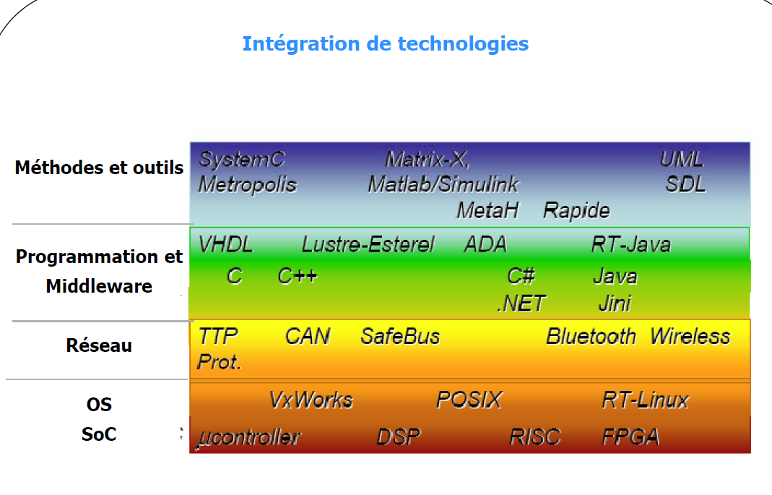
Chapitre 2. Systèmes Embarqués et Temps Réel
Intégration Technologique

Slide 2
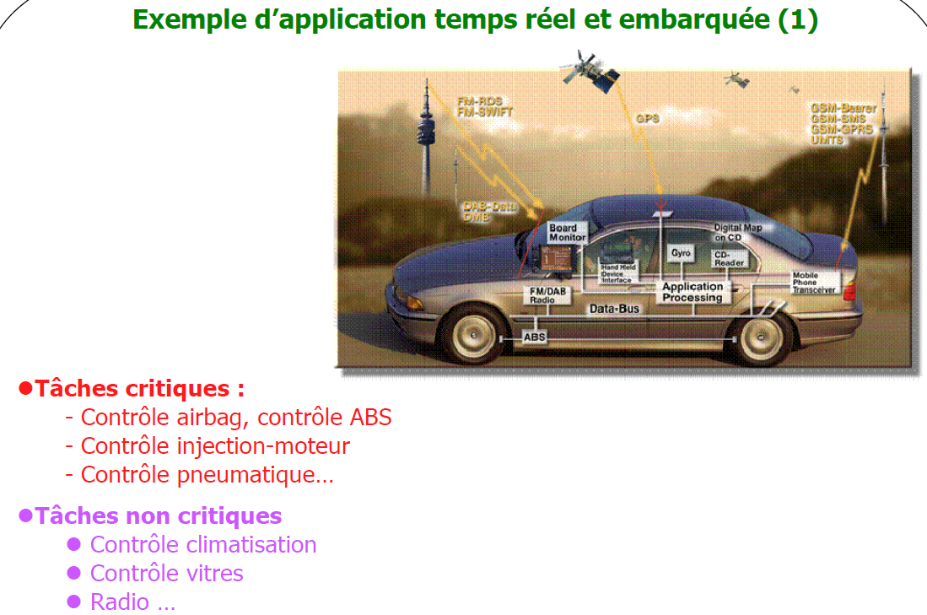
I. Introduction

Slide 3
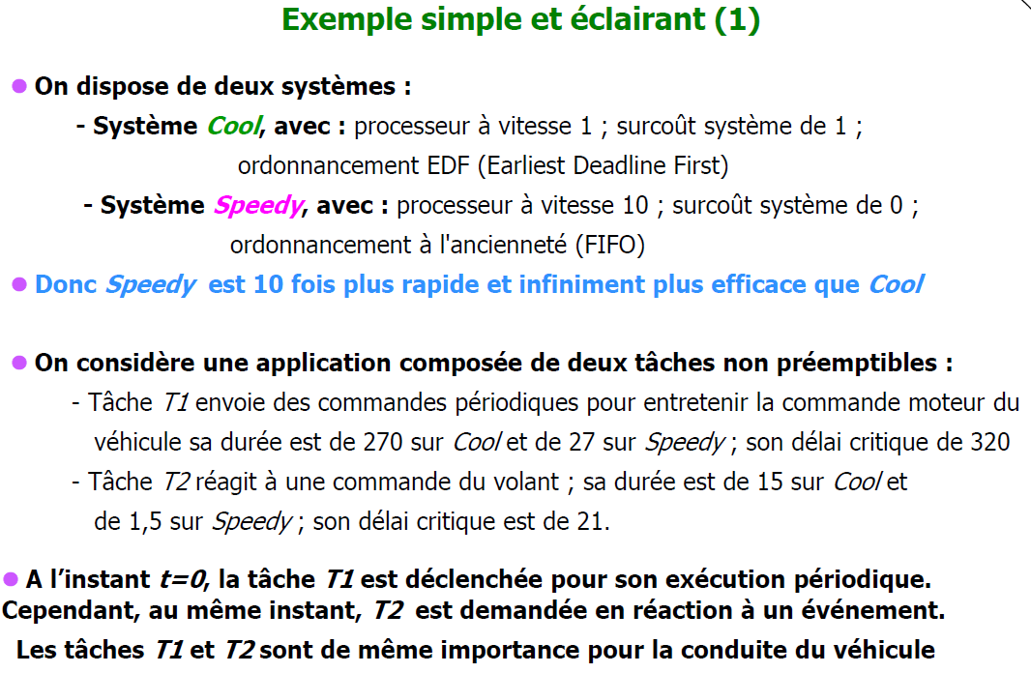
Chapitre 2. Systèmes Embarqués et Temps Réel

Slide 4
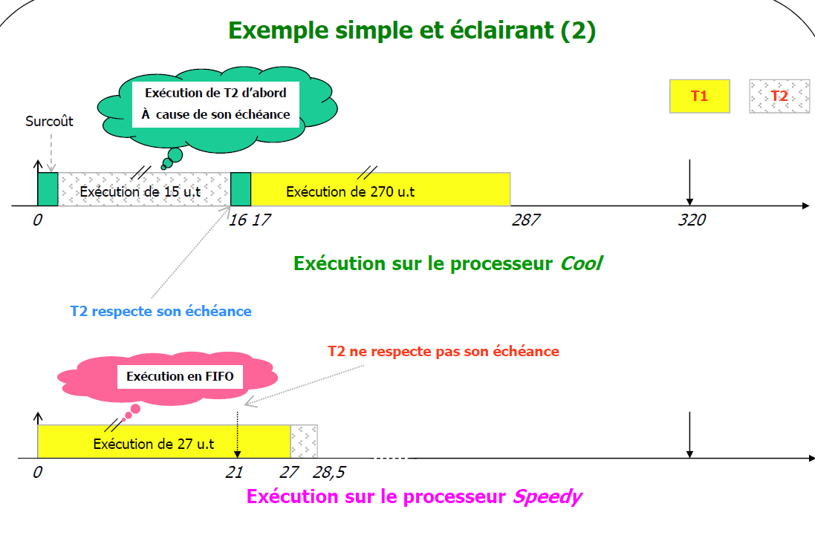
Chapitre 2. Systèmes Embarqués et Temps Réel

Slide 5
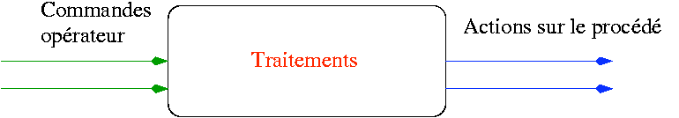
Définition: Un système temps réel est un système d’exploitation (SETR) ou un ensemble d'applications informatique qui doit répondre à des stimuli fournis par un environnement externe afin de le contrôler.
• Il se caractérise non seulement par la justesse des calculs mais aussi par le temps nécessaire pour fournir le résultat
d’un ensemble de traitements.
• Un système temps réel interagit avec un environnement extérieur et son évolution. Il doit pouvoir interagir avec
différents types d'éléments matériels et prendre en compte des contraintes temporelles imposées par ceux-ci.

Slide 6
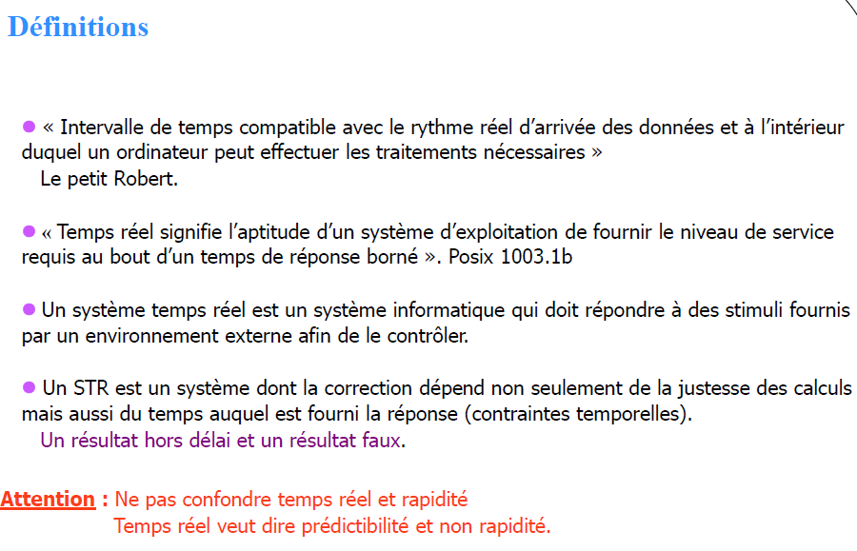
Chapitre 2. Systèmes Embarqués et Temps Réel

Slide 7
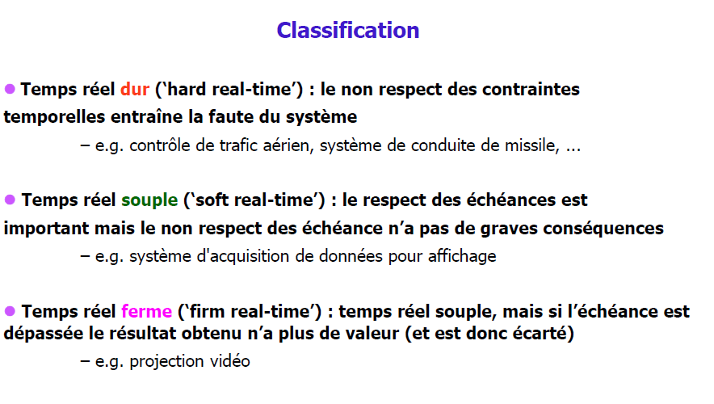
Chapitre 2. Systèmes Embarqués et Temps Réel
des OS
Remarques:
• Il ne faut pas confondre contrainte temporelle (qui dépend de l'application et de l'environnement) et rapidité de
traitement (qui dépend de la technologie utilisée et de la conception d’un exécutif).
• Un système temps-réel inclut généralement différents sous-systèmes chacun pouvant avoir ses propres contraintes
temporelles (dures ou souples).

Slide 8
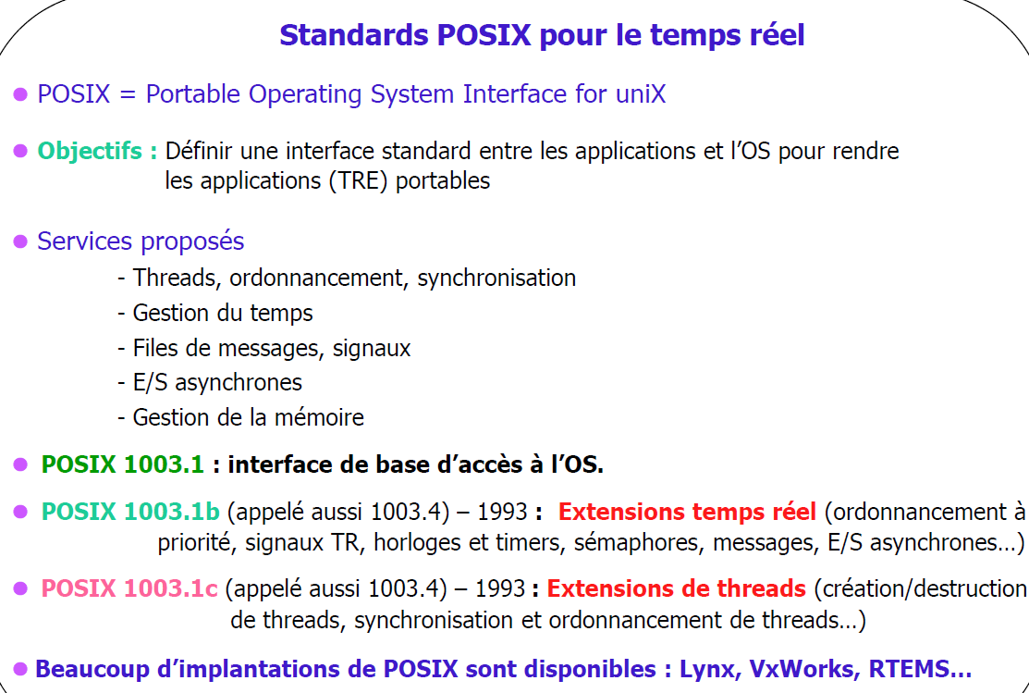
Chapitre 2. Systèmes Embarqués et Temps Réel

Slide 9
Gestion de la mémoire
Selon les possibilités du hardware sous jacent, on peut avoir 3 types de gestions de la mémoire.
- Espace plat où toute la mémoire est visible et accessible par n’importe quelle tâche.
- Séparation entre les espace système/noyaux et les tâches applicatives.
- Mémoire virtuelle séparée et protégée associée à chaque processus.
L’allocation de la mémoire peut être statique (à la création) ou dynamique (automatique) en fonction des besoins.

Slide 10
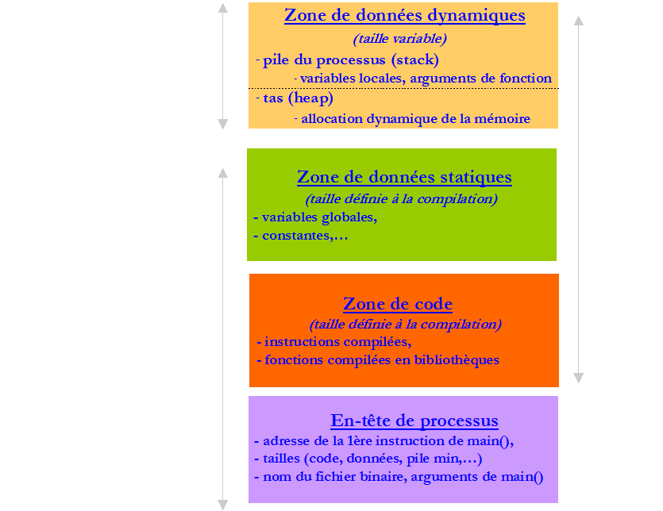
Architecture logicielle des processus informatiques
Zone créée au moment du chargement en mémoire (taille minimale)
II. Gestion de la mémoire
Zones composant un processus
Zones créées au moment de la compilation: Fichier binaire exécutable

Slide 11
II. Gestion de la mémoire
Mémoire Virtuelle: Les processus sont composés de segments de code, de segments de données statiques et de segments de données dynamiques. Pour faciliter la gestion de l’espace mémoire pour tous les segments de tous les processus, la mémoire physique (mémoire vive + mémoire d’échange) est décomposée en pages (page frames) d’une taille constante (4Ko par exemple). Ces pages sont mises en correspondance avec les pages de la mémoire virtuelle (disque dur) qui est un espace mémoire adressable par un processus, indépendamment des autres processus et indépendamment de la mémoire physique. Ce mécanisme permet de ne charger en mémoire physique que les pages des segments concernés pour l’exécution immédiate. On a donc la possibilité d’exécuter des programmes dont la taille est bien supérieure à celle de la mémoire vive. Sur les ordinateurs actuels, l’espace mémoire virtuel projeté pour un processus peut atteindre plusieurs Go.

Slide 12
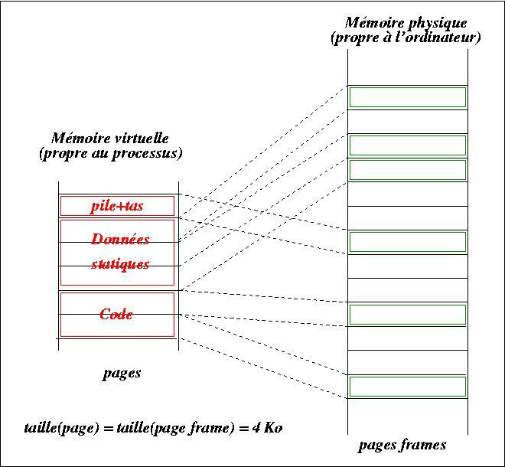

Slide 13
Exemple: On considère un ordinateur dont le système d'exploitation est multitâche. La mémoire physique totale est de 32Mo. La mémoire vive (RAM) et la mémoire d'échange (swap) sont composées de 16 Mo chacune répartie en pages de 4Ko. Le système d'exploitation possède, pour lui tout seul, les 6Mo supérieurs (10 à 16 Mo) de la mémoire vive. Cinq processus utilisateurs se partagent la mémoire vive restante (10Mo) sous le contrôle du système d'exploitation. Le premier processus utilisateur a besoin de placer 4 Mo de données statiques, 512Ko de code (pour les instructions) et 8 Ko pour sa zone initiale de données dynamiques (pile initiale de 8Ko,tas nul) en mémoire vive. Les autres processus utilisateur sont identiques entre eux, à savoir: 1Mo pour les données statiques, 256Ko pour le code et 8Ko pour la pile initiale.
Combien de pages sont nécessaires à chaque processus utilisateur? (Remarque 1Mo=1024Ko).
Dans le cas où le premier processus utilisateur fait une requête d'allocation de mémoire de données dynamiques, combien d'octets peuvent-ils lui être alloués sans faire appel à la mémoire d'échange?

Slide 14
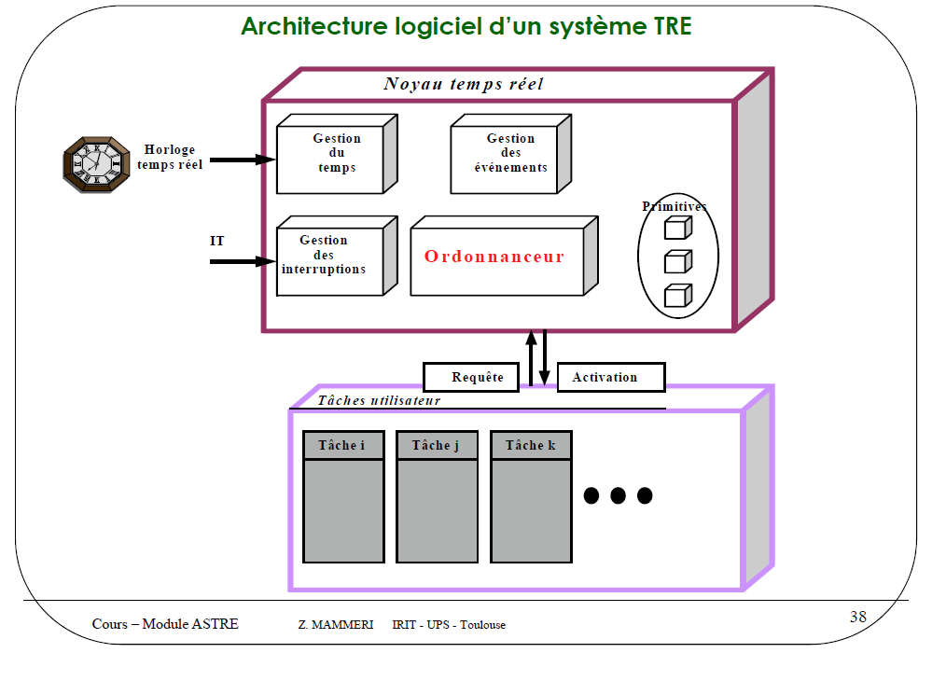

Slide 15
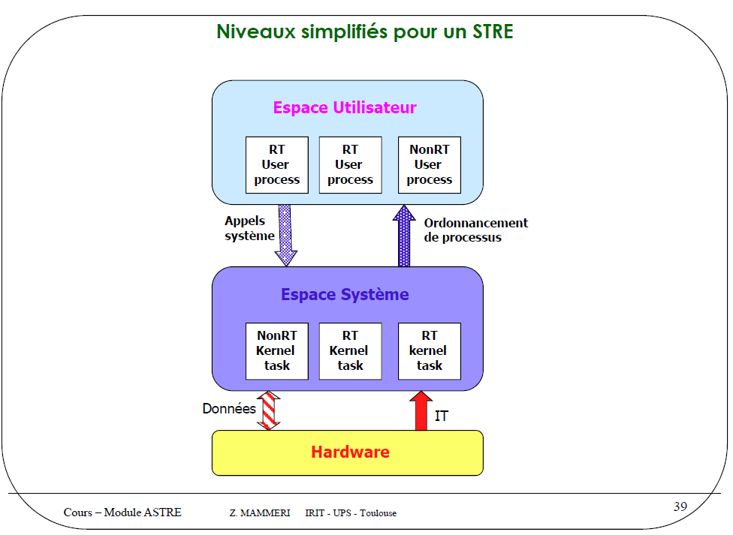

Slide 16
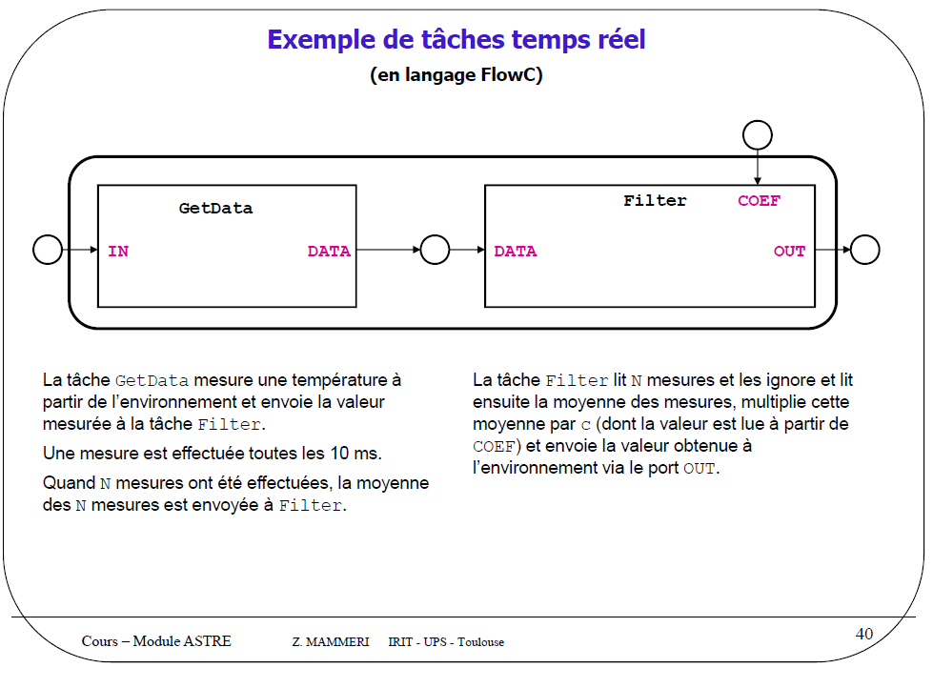

Slide 17
Gestion de la Concurrence
La programmation concurrente tient compte, dans un programme, de l'existence de plusieurs piles sémantiques qui peuvent être appelées threads ou processus. Elles sont matérialisées en machine par une pile d'exécution et un ensemble de données privées.
La concurrence est indispensable lorsque l'on souhaite écrire des programmes interagissant avec le monde réel (qui est concurrent) ou tirant parti de multiples unités centrales (couplées, comme dans un système multiprocesseurs, ou distribuées, éventuellement en grille ou en grappe).
On distingue trois types de concurrence:
1. Disjointe: Les entités concurrentes ne communiquent et n'interagissent pas.
2. Compétitive: Un ensemble d'entités concurrentes en compétition pour l'accès à certaines ressources partagées (par exemple le temps CPU, un port d'entrées/sorties, une zone mémoire).
3. Coopérative: Un ensemble d'entités concurrentes qui coopèrent pour atteindre un objectif commun. Des échanges ont lieu entre les processus. La coopération est un élément primordial de la programmation concurrente.

Slide 18
Les techniques spécifiques pour le traitement de la concurrence sont:
1. Concurrence déclarative (langage fonctionnel étendu avec des threads)
2. Concurrence en programmation logique
3. Concurrence déclarative avec des ports et envoi de messages
4. Concurrence impérative avec ports et envoi de messages
5. Concurrence impérative avec mémoire partagée
Les problèmes induits par la concurrence se manifestent dans les cas de la concurrence compétitive et coopérative. À cause de l'indéterminisme de l'exécution, l'accès à des données partagées par les entités concurrentes peut conduire à des incohérences au niveau des relations liant ces données. Pour cela, on a différentes primitives de synchronisation comme les mutex, les moniteurs ou encore les sémaphores.
Interblocage (deadlock) est un phénomène qui peut survenir en programmation concurrente. L'interblocage se produit lorsque deux processus concurrents s'attendent mutuellement. Les processus bloqués dans cet état le sont définitivement, il s'agit donc d'une situation catastrophique.

Slide 19
Famines (livelocks) d'une entité (processus ou thread) essayant d'acquérir une ressource, mais jamais ordonnancé au moment où elle est disponible.
Pour chaque type de programmation concurrente, on dispose d'abstractions de haut niveau facilitant l'écriture de programmes concurrents.
Les systèmes transactionnels, utilisés principalement pour des bases de données partagées, s'appuient sur la théorie de la sérialisabilité pour garantir un accès concurrent à des ressources partagées. On parle de mémoire transactionnelle Logicielle. (STM)
Dans le cas de processus en coopération en vue d'un but commun, au moins deux techniques ont fait leurs preuves: La communication inter-processus utilisant exclusivement l'envoi de messages et la synchronisation dataflow, c’est-à-dire l'ordonnancement dynamique des threads en fonction de la disponibilité des données.

Slide 20
Qu’est-ce que Linux ?
1. Linux est un système d’exploitation multitâche de la famille Unix. Il fut initialement développé sur les processeurs de la famille Intel x86 mais il a depuis été adapté sur un grand nombre d’architectures matérielles.
2. Linux est conforme à la norme POSIX, ce qui signifie que les programmes développés sous Linux peuvent être recompilés facilement sur d’autres systèmes d’exploitation compatibles POSIX.
3. Linux est également réputé pour sa grande interopérabilité, c’est-à-dire qu’il peut facilement s’intégrer dans un réseau informatique utilisant d’autres systèmes d’exploitation.
4. Le système d’exploitation Linux est libre. Le code source des différents composants du système est disponible gratuitement sur Internet. Ce même code source peut être redistribué gratuitement en respectant les règles de la GPL (General Public Licence) et de sa variante, la LGPL (Lesser General Public Licence). Elles sont définies par la FSF (Free Software Foundation) pour le projet GNU. Le principe général de la GPL est celui de la conservation de la liberté, chacun devant au moins redistribuer ce qu’il a reçu.

Slide 21
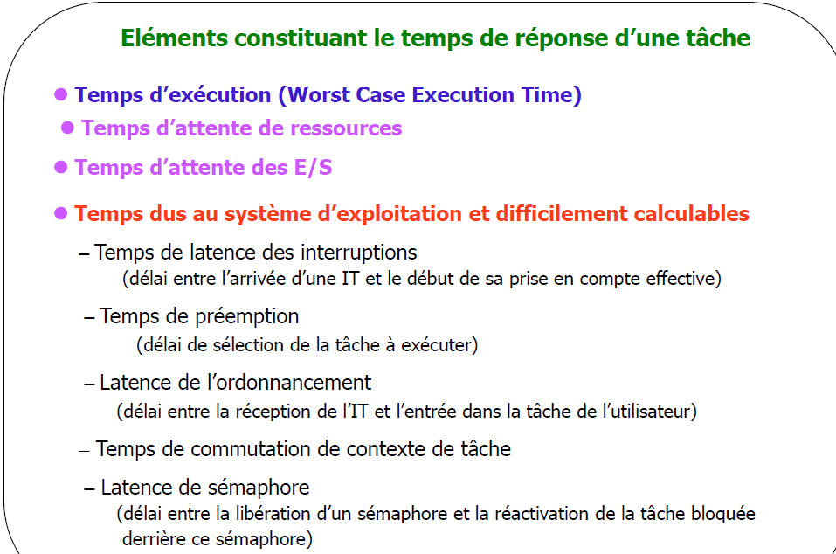

Slide 22
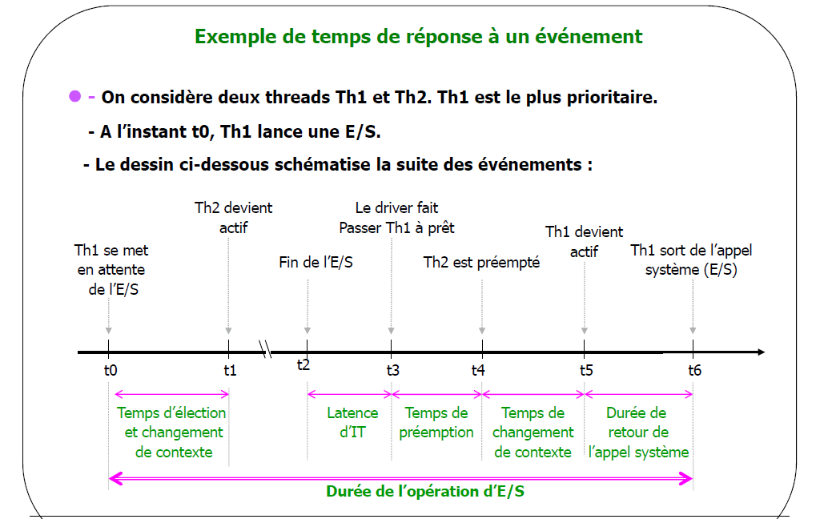

Slide 23
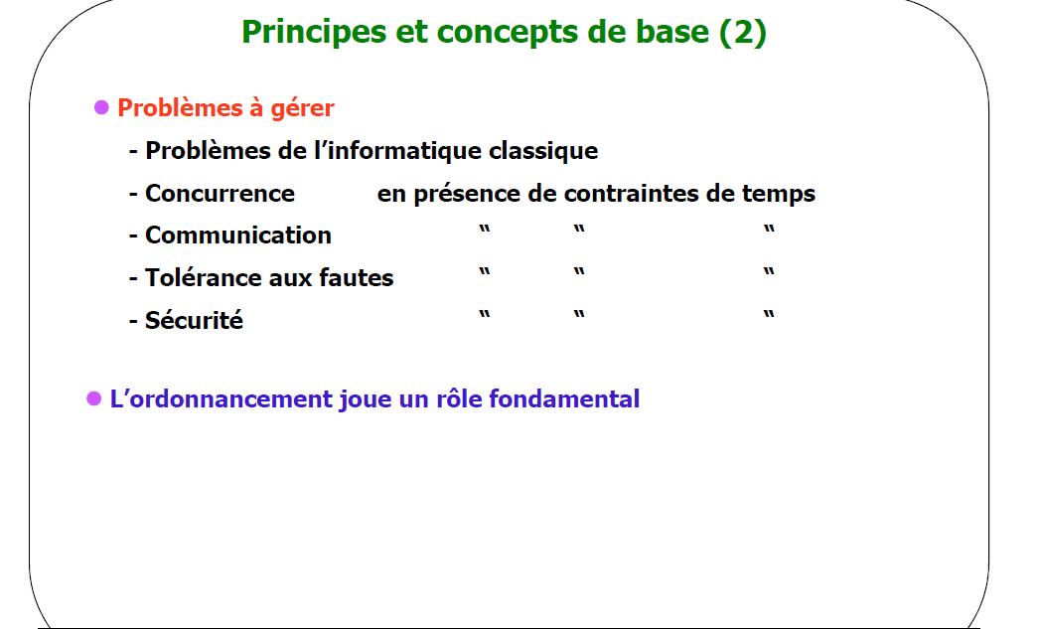

Slide 24
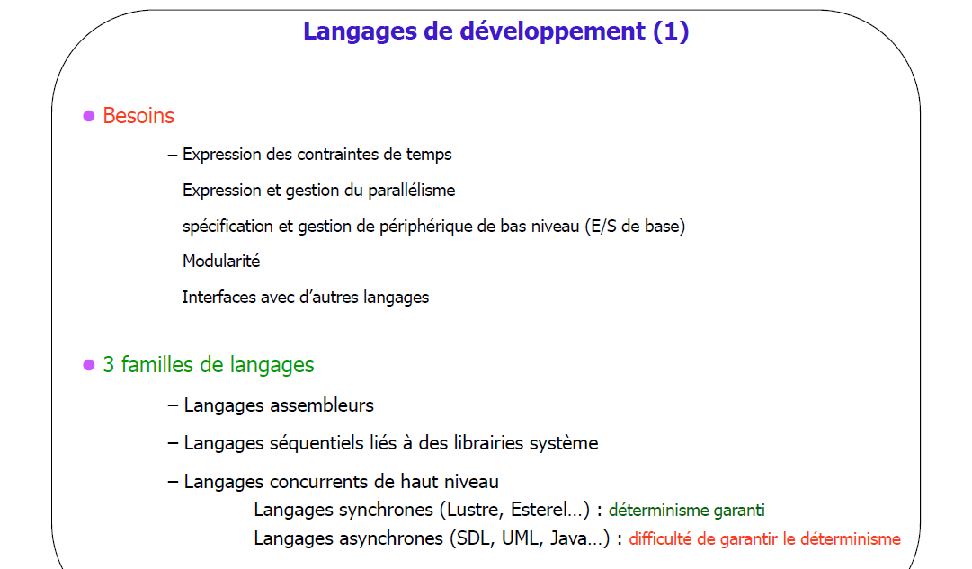

Slide 25
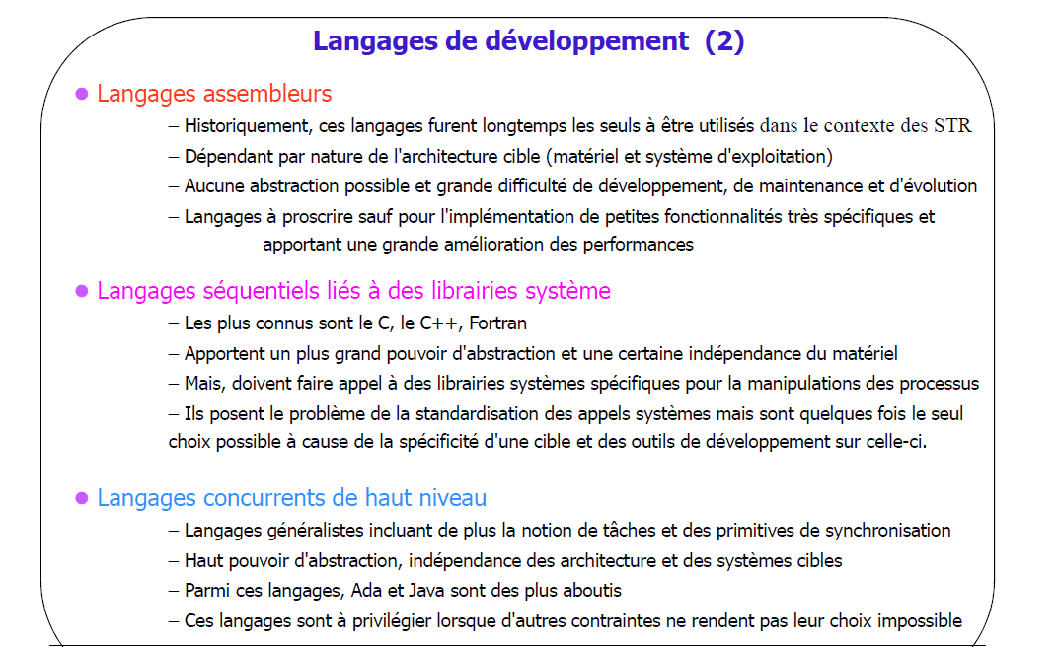

Slide 26
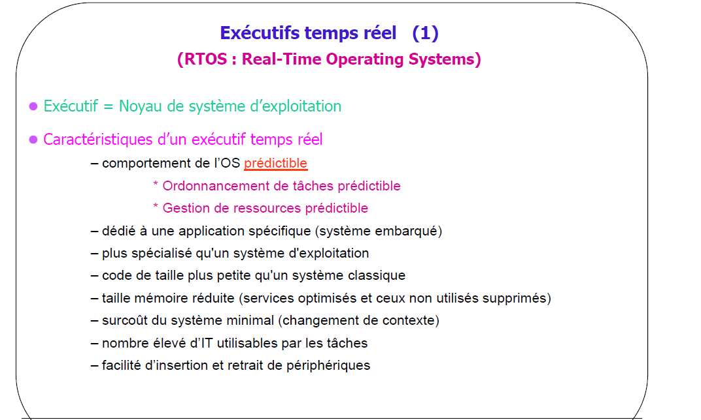

Slide 27
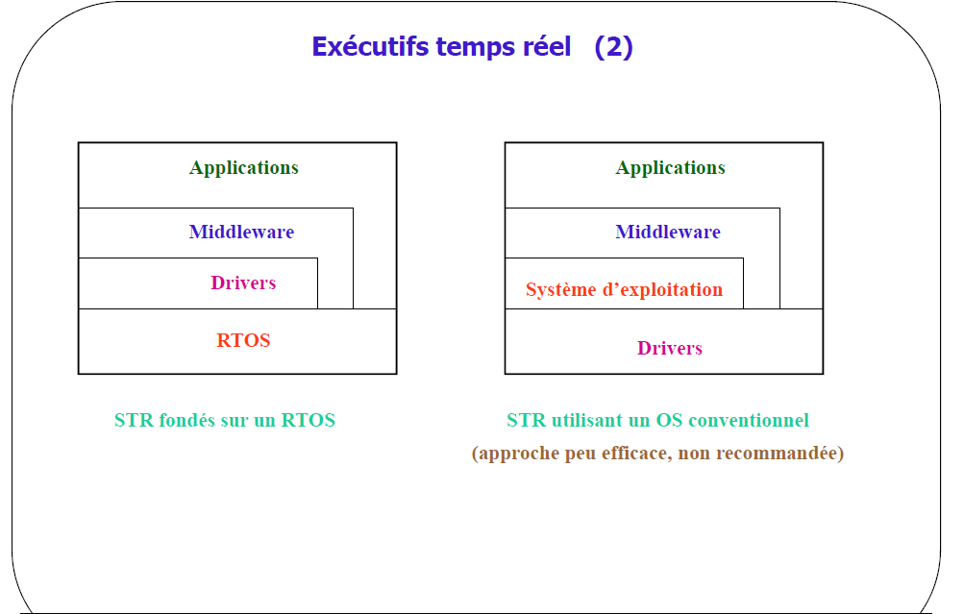

Slide 28
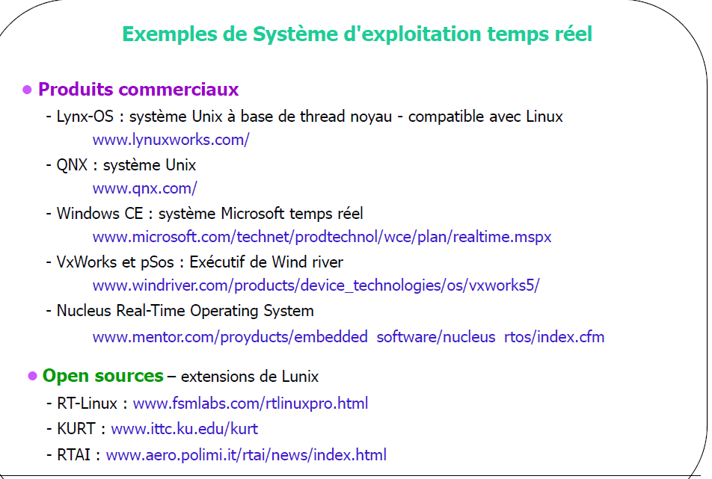

Slide 30
